Slide 1
Антикоррупционная политика Республики Казахстан
г. Нур-Султан, 2021 г.

Slide 2
Антикоррупционная стратегия Казахстана на 2015-2025 годы
Цели
сокращение
масштабов
коррупции
прозрачность
деятельности
госорганов
открытость
квазигосударственного
и частного секторов

Slide 3
Антикоррупционная стратегия Казахстана на 2015-2025 годы
Ключевые направления противодействия коррупции
1
государственная служба
4
общественный контроль
2
судебные и
правоохранительные
органы
5
прозрачность
государственных процедур
3
квазигосударственный
и частный сектора
6
антикоррупционная
культура
7
международное
сотрудничество

Slide 4
КАЗАХСТАНСКАЯ
АНТИКОРРУПЦИОННАЯ
ПОЛИТИКА
АНТИКОРРУПЦИОННОЕ
КАРАТЕЛЬНЫЕ
ПРОФИЛАКТИКА
ВОСПИТАНИЕ
МЕРЫ
И ПРЕДУПРЕЖДЕНИЕ
И ОБРАЗОВАНИЕ

Slide 5
Закон «О противодействии коррупции»
ВВЕДЕНО НОВОЕ ПОНЯТИЕ КОРРУПЦИИ В СООТВЕТСТВИИ С КОНВЕНЦИЕЙ ООН ПРОТИВ КОРРУПЦИИ
НОВЫЕ ИНСТИТУТЫ ПРЕВЕНЦИИ КОРРУПЦИИ
СМЕЩЕНИЕ АКЦЕНТА С КАРАТЕЛЬНЫХ МЕР НА ПРЕВЕНЦИЮ
Антикоррупционный
мониторинг
Антикоррупционные
ограничения и стандарты
Анализ коррупционных рисков
Меры финансового
контроля
Антикоррупционное
просвещение

Slide 6
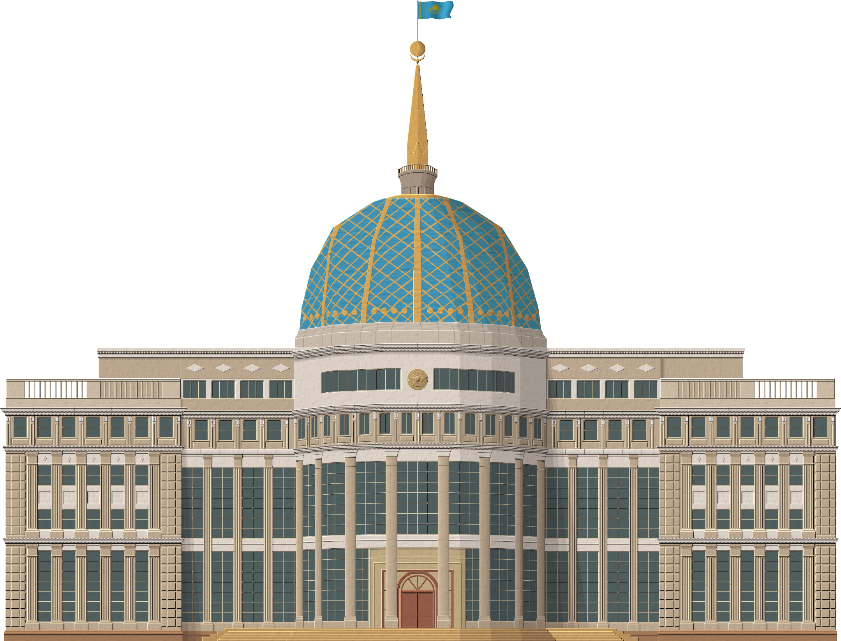
Национальный доклад о противодействии коррупции
НАЦКОМПАНИИ
НПО
ГОСОРГАНЫ
РЕЗУЛЬТАТЫ ДЕЯТЕЛЬНОСТИ
СУБЪЕКТОВ ПРОТИВОДЕЙСТВИЯ КОРРУПЦИИ
ОБЩЕСТВЕННЫЕ
ОБЪЕДИНЕНИЯ
ПОЛИТИЧЕСКИЕ ПАРТИИ

Slide 7
38
94
ранее 34
ранее 113
Динамика рейтинга
94
113
124
в 2020 г.
в 2019 г.
131
140
в 2018 г.
в 2013 г.
в 2016 г.

Slide 8
СОВЕРШЕНСТВОВАНИЕ ЗАКОНОДАТЕЛЬНЫХ ОСНОВ ПРОТИВОДЕЙСТВИЯ КОРРУПЦИИ
ОТВЕТСТВЕННОСТЬ ПЕРВЫХ РУКОВОДИТЕЛЕЙ
за непринятие мер по предупреждению коррупции
АНТИКОРРУПЦИОННАЯ ЭКСПЕРТИЗА
проектов нормативных правовых актов
ОТСТАВКА ПОЛИТИЧЕСКИХ ГОССЛУЖАЩИХ
за совершение коррупционных правонарушений их подчиненными

Slide 9
СОВЕРШЕНСТВОВАНИЕ ЗАКОНОДАТЕЛЬНЫХ ОСНОВ ПРОТИВОДЕЙСТВИЯ КОРРУПЦИИ
ПОЛНЫЙ ЗАПРЕТ
НА ПОДАРКИ
ИСКЛЮЧЕНИЕ ПОРОГА СТОИМОСТИ РАЗРЕШАЕМОГО ПОДАРКА ГОСУДАРСТВЕННЫМ СЛУЖАЩИМ
Всем лицам, принимающим на себя антикоррупционные ограничения, и членам их семей ЗАПРЕЩАЕТСЯ принимать
любые материальные вознаграждения или услуги
Закон РК от 6 октября 2020 года № 365-VI ЗРК

Slide 10
СОВЕРШЕНСТВОВАНИЕ ЗАКОНОДАТЕЛЬНЫХ ОСНОВ ПРОТИВОДЕЙСТВИЯ КОРРУПЦИИ
РАБОТНИКИ (НЕ НИЖЕ РУКОВОДИТЕЛЯ САМОСТОЯТЕЛЬНОГО СТРУКТУРНОГО ПОДРАЗДЕЛЕНИЯ) УПОЛНОМОЧЕННЫЕ НА ПРИНЯТИЕ РЕШЕНИЙ ПО ОРГАНИЗАЦИИ И ПРОВЕДЕНИЮ ЗАКУПОК, ОТВЕТСТВЕННЫЕ ЗА ОТБОР И РЕАЛИЗАЦИЮ ПРОЕКТОВ, ФИНАНСИРУЕМЫХ ИЗ ГОСБЮДЖЕТА И НАЦФОНДА
РАСШИРЕНИЕ КРУГА ДОЛЖНОСТНЫХ ЛИЦ КВАЗИГОССЕКТОРА, ПРИРАВНЕННЫХ К ЛИЦАМ УПОЛНОМОЧЕННЫМ НА ВЫПОЛНЕНИЕ ГОСФУНКЦИЙ
Закон РК от 6 октября 2020 года № 365-VI ЗРК

Slide 11
СОВЕРШЕНСТВОВАНИЕ ЗАКОНОДАТЕЛЬНЫХ ОСНОВ ПРОТИВОДЕЙСТВИЯ КОРРУПЦИИ
СОЗДАНИЕ
АНТИКОРРУПЦИОННЫХ КОМПЛАЕНС-СЛУЖБ
В ОРГАНИЗАЦИЯХ КВАЗИГОСУДАРСТВЕННОГО СЕКТОРА
ОБЕСПЕЧЕНИЕ СОБЛЮДЕНИЯ СООТВЕТСТВУЮЩЕЙ ОРГАНИЗАЦИЕЙ И ЕЕ РАБОТНИКАМИ ЗАКОНОДАТЕЛЬСТВА РК О ПРОТИВОДЕЙСТВИИ КОРРУПЦИИ И КОРПОРАТИВНЫХ СТАНДАРТОВ ДОБРОПОРЯДОЧНОСТИ
Закон РК от 6 октября 2020 года № 365-VI ЗРК

Slide 12
СОВЕРШЕНСТВОВАНИЕ ЗАКОНОДАТЕЛЬНЫХ ОСНОВ ПРОТИВОДЕЙСТВИЯ КОРРУПЦИИ
ОГРАНИЧЕНИЯ НА СОВМЕСТНУЮ
РАБОТУ БЛИЗКИХ РОДСТВЕННИКОВ
Лица, уполномоченные на выполнение государственных функций и приравненные к ним лица, не могут иметь в непосредственном подчинении близких родственников, супругов или свойственников
Кандидаты на государственную должность обязаны в письменной форме уведомлять о работающих в принимающей организации близких родственниках, супруге или свойственниках
Закон РК от 6 октября 2020 года № 365-VI ЗРК

Slide 13
СОВЕРШЕНСТВОВАНИЕ ЗАКОНОДАТЕЛЬНЫХ ОСНОВ ПРОТИВОДЕЙСТВИЯ КОРРУПЦИИ
УГОЛОВНАЯ ОТВЕТСТВЕННОСТЬ ЗА ПРОВОКАЦИЮ СОВЕРШЕНИЯ ПРЕСТУПЛЕНИЯ
ПРОВОКАЦИЯ СО СТОРОНЫ СОТРУДНИКОВ, ОСУЩЕСТВЛЯЮЩИХ ОПЕРАТИВНО-РОЗЫСКНУЮ ДЕЯТЕЛЬНОСТЬ ИЛИ ДОСУДЕБНОЕ РАССЛЕДОВАНИЕ
ЛИШЕНИЕ СВОБОДЫ
на срок от 3 до 12 лет
с лишением права занимать определенные должности или заниматься определенной деятельностью
на срок до десяти лет
Закон РК от 6 октября 2020 года № 365-VI ЗРК

Slide 14
СОВЕРШЕНСТВОВАНИЕ ЗАКОНОДАТЕЛЬНЫХ ОСНОВ ПРОТИВОДЕЙСТВИЯ КОРРУПЦИИ
ЗАПРЕТ НА НАЛИЧИЕ СЧЕТОВ, ХРАНЕНИЯ НАЛИЧНЫХ ДЕНЕГ И ЦЕННОСТЕЙ
Лица, занимающие ответственные государственные должности, уполномоченные выполнять государственные функции, должностные лица, а также депутаты Парламента и судьи
запрещено открывать и владеть счетами (вкладами), хранить наличные и ценности в зарубежных банках, которые находятся за пределами Казахстана
Закон РК от 19 декабря 2020 года № 384

Slide 15
СОВЕРШЕНСТВОВАНИЕ ЗАКОНОДАТЕЛЬНЫХ ОСНОВ ПРОТИВОДЕЙСТВИЯ КОРРУПЦИИ
ИСКЛЮЧЕНИЕ УСЛОВНО-ДОСРОЧНОГО ОСВОБОЖДЕНИЯ ДЛЯ ЛИЦ, ОСУЖДЕННЫХ ЗА КОРРУПЦИОННЫЕ ПРЕСТУПЛЕНИЯ
Для лиц, осужденных за тяжкие и особо тяжкие коррупционные преступления
исключена возможность условно-досрочного освобождения
за исключением:
- случаев совершения таких преступлений беременными женщинами, женщинами, имеющими малолетних детей, мужчинами, воспитывающими в одиночку малолетних детей, женщинами в возрасте пятидесяти восьми и свыше лет, мужчинами в возрасте шестидесяти трех и свыше лет, инвалидами первой или второй группы;
- осужденных, выполнивших все условия процессуального соглашения о сотрудничестве;
Закон РК от 19 декабря 2020 года № 384

Slide 16
СОВЕРШЕНСТВОВАНИЕ ЗАКОНОДАТЕЛЬНЫХ ОСНОВ ПРОТИВОДЕЙСТВИЯ КОРРУПЦИИ
УЖЕСТОЧЕНИЕ НАКАЗАНИЯ ЗА КОРРУПЦИЮ СОТРУДНИКОВ ПРАВООХРАНИТЕЛЬНЫХ ОРГАНОВ, СУДЕЙ
Получение взятки сотрудником правоохранительного органа или лицом, занимающим ответственную государственную должность в правоохранительном органе, или судьей
наказывается штрафом в размере от тридцатикратной до пятидесятикратной суммы взятки либо лишением свободы на срок до шести лет, с конфискацией имущества, с пожизненным лишением права занимать определенные должности или заниматься определенной деятельностью
Закон РК от 19 декабря 2020 года № 384

Slide 17
СОВЕРШЕНСТВОВАНИЕ ЗАКОНОДАТЕЛЬНЫХ ОСНОВ ПРОТИВОДЕЙСТВИЯ КОРРУПЦИИ
УЖЕСТОЧЕНИЕ НАКАЗАНИЯ ЗА КОРРУПЦИЮ ВЗЯТКОДАТЕЛЕЙ
Дача взятки лицу, уполномоченному на выполнение государственных функций, либо приравненному к нему лицу, или лицу, занимающему ответственную государственную должность, либо должностному лицу, а равно должностному лицу иностранного государства или международной организации лично или через посредника
наказывается штрафом в размере от десятикратной до двадцатикратной суммы взятки либо лишением свободы на срок
до трех лет
наказывается штрафом в размере от двадцатикратной до тридцатикратной суммы взятки либо лишением свободы на срок до пяти лет
То же деяние, совершенное в значительном размере
То же деяние, совершенное в значительном размере
наказывается штрафом в размере от двадцатикратной до тридцатикратной суммы взятки либо лишением свободы на срок до пяти лет
наказывается штрафом в размере от тридцатикратной до сорокакратной суммы взятки либо лишением свободы на срок от трех до семи лет
Закон РК от 19 декабря 2020 года № 384

Slide 18
СОВЕРШЕНСТВОВАНИЕ ЗАКОНОДАТЕЛЬНЫХ ОСНОВ ПРОТИВОДЕЙСТВИЯ КОРРУПЦИИ
УЖЕСТОЧЕНИЕ НАКАЗАНИЯ ЗА КОРРУПЦИЮ ПОСРЕДНИКОВ ВО ВЗЯТОЧНИЧЕСТВЕ
Посредничество во взяточничестве, то есть способствование взяткополучателю и взяткодателю в достижении или реализации соглашения между ними о получении и даче взятки
наказывается штрафом в размере от пятикратной до десятикратной суммы взятки либо лишением свободы на срок
до двух лет
наказывается штрафом в размере от десятикратной до двадцатикратной суммы взятки либо лишением свободы на срок до трех лет
То же деяние, совершенное неоднократно либо преступной группой или лицом с использованием своего служебного положения, –
То же деяние, совершенное неоднократно либо преступной группой или лицом с использованием своего служебного положения, –
наказывается штрафом в размере от десятикратной до двадцатикратной суммы взятки либо лишением свободы на срок до шести лет
наказывается штрафом в размере от двадцатикратной до тридцатикратной суммы взятки либо лишением свободы на срок до шести лет
Закон РК от 19 декабря 2020 года № 384

Slide 19
ОГРАНИЧЕНИЯ В СФЕРЕ БОРЬБЫ С КОРРУПЦИЕЙ
с 2021 года
ОСВОБОЖДЕНИЕ ОТ ДОЛЖНОСТИ ГОСУДАРСТВЕННОГО СЛУЖАЩЕГО ИЛИ РУКОВОДИТЕЛЯ КВАЗИГОСУДАРСТВЕННОГО УЧРЕЖДЕНИЯ В СЛУЧАЕ УСТАНОВЛЕНИЯ ДВОЙНОГО ГРАЖДАНСТВА
Послание Президента РК от 01.09.2020г.

Slide 20
ОТВЕТСТВЕННОСТЬ
ЗА КОРРУПЦИОННЫЕ ПРАВОНАРУШЕНИЯ
1) Административная
2) Уголовная
2
МРП
5834 тг. (на 2021 год)

Slide 21
АДМИНИСТРАТИВНАЯ ОТВЕТСТВЕННОСТЬ
Статья 676. Предоставление незаконного материального вознаграждения физическими лицами
за дачу незаконного материального вознаграждения лицу, уполномоченному на выполнение государственных функций
- штраф в размере 200 МРП (583 400 тг).
Статья 677. Получение незаконного материального вознаграждения лицом, уполномоченным на выполнение государственных функций, либо приравненным к нему лицом
за получение незаконного материального вознаграждения лицом, уполномоченным на выполнение государственных функций
– штраф в размере 600 МРП (1 750 200 тг.).

Slide 22
АДМИНИСТРАТИВНАЯ ОТВЕТСТВЕННОСТЬ
Статья 680. Непринятие руководителями государственных органов мер по противодействию коррупции
Непринятие в пределах своих полномочий мер по устранению нарушений законодательства Республики Казахстан о противодействии коррупции либо в отношении подчиненных им лиц, виновных в совершении коррупционных правонарушений, либо принятие указанных мер с нарушением законодательства Республики Казахстан о противодействии коррупции, либо непредставление соответствующей информации в органы государственных доходов по месту жительства виновных лиц –
влечет штраф в размере 100 МРП.
Статья 681. Принятие на работу лиц, ранее совершивших коррупционное преступление
Принятие руководителем государственных органов, учреждений и предприятий либо руководителем национальных компаний, национальных управляющих холдингов, национальных холдингов, национальных институтов развития, а также их дочерних организаций на работу лиц, ранее совершивших коррупционное преступление, –
- влечет штраф в размере 100 МРП.

Slide 23
КОРРУПЦИОННЫЕ И ИНЫЕ УГОЛОВНЫЕ ПРАВОНАРУШЕНИЯ ПРОТИВ ИНТЕРЕСОВ ГОСУДАРСТВЕННОЙ СЛУЖБЫ И ГОСУДАРСТВЕННОГО УПРАВЛЕНИЯ
Статья 361. Злоупотребление должностными полномочиями
1. Использование лицом, уполномоченным на выполнение государственных функций, либо приравненным к нему лицом своих служебных полномочий вопреки интересам службы в целях извлечения выгод и преимуществ для себя или других лиц или организаций либо нанесения вреда другим лицам или организациям, если это повлекло причинение существенного вреда правам и законным интересам граждан или организаций либо охраняемым законом интересам общества или государства,
– наказывается штрафом в размере до 2000 МРП либо исправительными работами в том же размере, либо ограничением свободы на срок до 2 лет, либо лишением свободы на тот же срок, с конфискацией имущества, с пожизненным лишением права занимать определенные должности или заниматься определенной деятельностью.

Slide 24
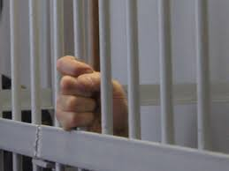
КОРРУПЦИОННЫЕ И ИНЫЕ УГОЛОВНЫЕ ПРАВОНАРУШЕНИЯ ПРОТИВ ИНТЕРЕСОВ ГОСУДАРСТВЕННОЙ СЛУЖБЫ И ГОСУДАРСТВЕННОГО УПРАВЛЕНИЯ
ПОЛУЧЕНИЕ ВЗЯТКИ
Статья 366 УК РК
Штраф в размере
пятидесятикратной (восьмидесятикратной) суммы взятки
либо лишение свободы
на срок до 5 лет
(до 15 лет)
За получение взятки осуждено в 2020 г. - 334 лица

Slide 25
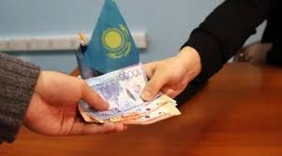
КОРРУПЦИОННЫЕ И ИНЫЕ УГОЛОВНЫЕ ПРАВОНАРУШЕНИЯ ПРОТИВ ИНТЕРЕСОВ ГОСУДАРСТВЕННОЙ СЛУЖБЫ И ГОСУДАРСТВЕННОГО УПРАВЛЕНИЯ
ДАЧА ВЗЯТКИ (Статья 367 УК РК)
штраф в размере
от двадцатикратной
до шестидесятикратной суммы взятки
либо лишение свободы на срок до 5 (15) лет
За совершение дачи взятки осуждено в 2020 г. – 256 лиц
За последние годы - 806 лиц (2017 г. – 165, 2018 г. – 198, 2019 г. – 187, 2020 г. - 256).

Slide 26
КОРРУПЦИОННЫЕ И ИНЫЕ УГОЛОВНЫЕ ПРАВОНАРУШЕНИЯ ПРОТИВ ИНТЕРЕСОВ ГОСУДАРСТВЕННОЙ СЛУЖБЫ И ГОСУДАРСТВЕННОГО УПРАВЛЕНИЯ
Посредничество во взяточничестве
Статья 368 УК РК
штраф в размере от десятикратной до тридцатикратной суммы взятки
либо лишение свободы на срок до 3 (6) лет,
с конфискацией имущества, с пожизненным лишением права занимать определенные должности или заниматься определенной деятельностью
2020 г. за посредничество осуждено 26 лиц

Slide 27
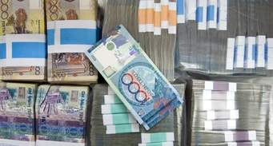
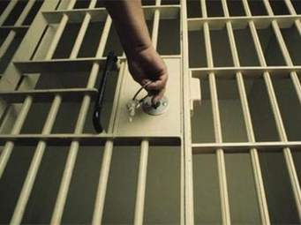
КОРРУПЦИОННЫЕ И ИНЫЕ УГОЛОВНЫЕ ПРАВОНАРУШЕНИЯ ПРОТИВ ИНТЕРЕСОВ ГОСУДАРСТВЕННОЙ СЛУЖБЫ И ГОСУДАРСТВЕННОГО УПРАВЛЕНИЯ
СЛУЖЕБНЫЙ ПОДЛОГ (Статья 369 УК РК)
штраф в размере
до 2000 МРП
либо лишение свободы на срок до 2 лет.

Slide 28
По всем коррупционным составам предусмотрены:
пожизненный запрет на право занимать определенные должности или заниматься определенной деятельностью;
- конфискация имущества

Slide 29
НОВАЯ СИСТЕМА ПООЩРЕНИЯ ГРАЖДАН
за сообщения о фактах коррупции
МРП
100
по особо тяжким коррупционным преступлениям
70
по тяжким коррупционным преступлениям
50
по коррупционным преступлениям средней тяжести
40
по коррупционным преступлениям небольшой тяжести
30
по административным делам о коррупционных правонарушениях
Сумма взятки или ущерба
Размер поощрения
до 2,6 млн. тенге
до 265 тыс. тенге
от 2,6 млн. тенге
до 10,6 млн. тенге (10%)
ПП РК от 4.02.2020г. №32
За 5 месяцев текущего года поощрено 87 лиц, сообщивших о коррупционных правонарушениях
на общую сумму 13 млн. 776 тыс. тенге. За прошлый год поощрено 214 лиц на сумму 31 млн. 811 тыс. тенге.

Slide 30
Благодарю
за внимание!

